Slide 1
第六节 独立性
一、事件的相互独立性
二、几个重要定理
三、例题讲解
四、小结

Slide 2
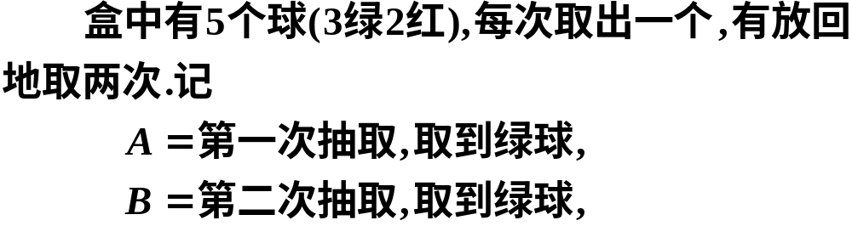




一、事件的相互独立性
1.引例
则有

Slide 3



2.定义
说明
事件 A 与 事件 B 相互独立,是指事件 A 的发生与事件 B 发生的无关.

Slide 4


请同学们思考
两事件相互独立与两事件互斥的关系.
两事件相互独立
二者之间没
有必然联系
两事件互斥
说明
在事件A,B发生的概率均大于零的前提下， A 与 B 相互独立和A与B互斥绝不会同时发生。

Slide 5
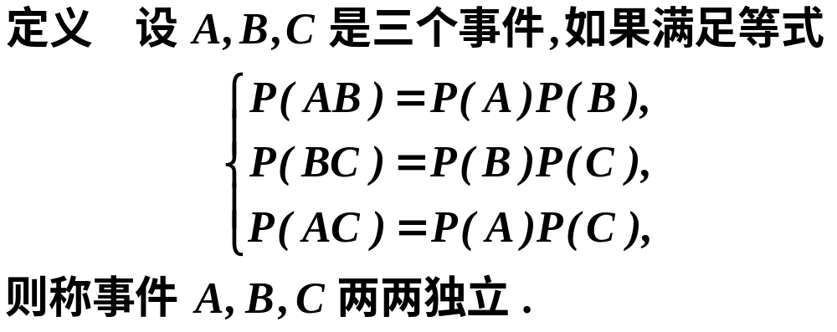
3.三事件两两相互独立的概念

Slide 6
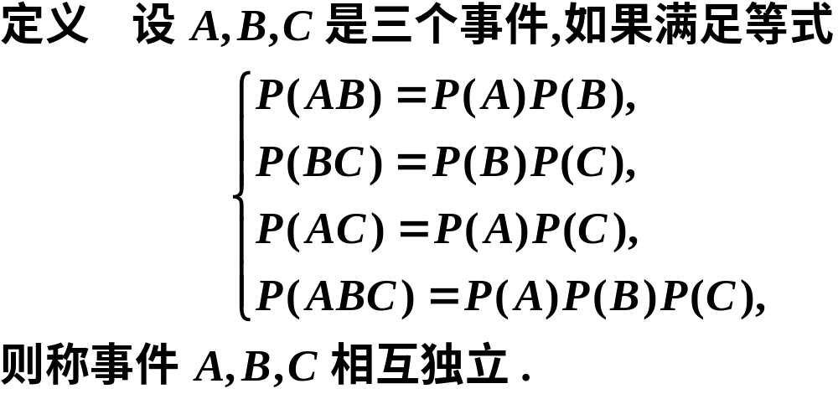
4.三事件相互独立的概念
注意
三个事件相互独立
三个事件两两独立

Slide 7
例. 把一个均匀的正四面体每个面分别标上号1，2，3，4，再抛掷两次. 设A表示“第一次出现偶数”，B表示“第二次出现奇数”，C表示“两次同奇或同偶”，问A、B、C是哪种独立关系？

Slide 8
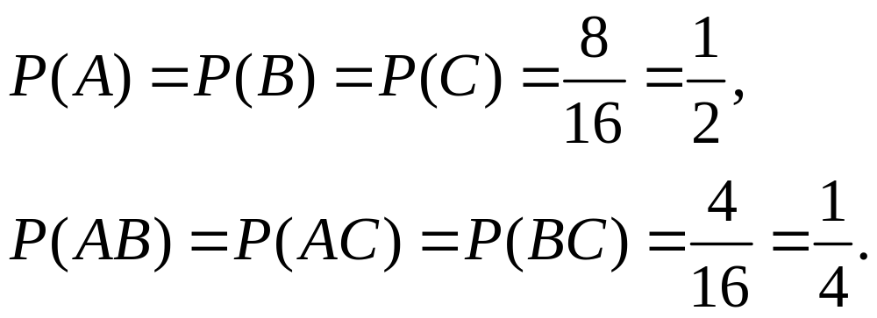
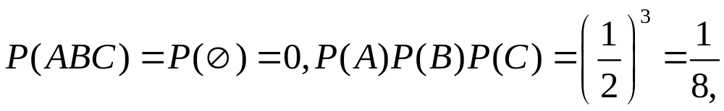

解：N=16，N(A)=N(B)=N(C )=8, N(AB)=N(AC)=N(BC)=4.
即A、B、C三事件两两独立. 而
故
即它们不互相独立.

Slide 9
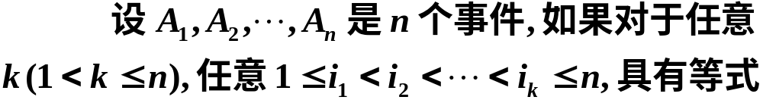
推广
n 个事件相互独立
n个事件两两独立

Slide 10

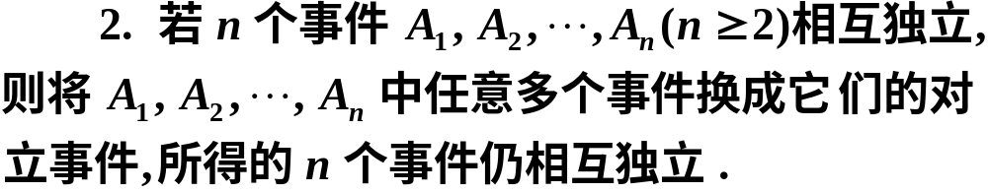
两个结论

Slide 11
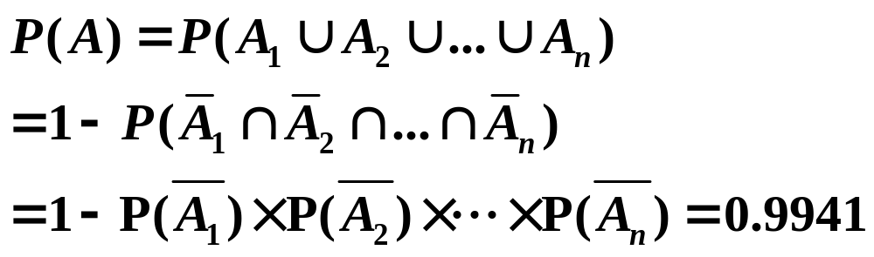
利用事件的独立性计算概率
例1.22敌机俯冲时,被一门高射机枪击中的概率是0.05 ,现集中100门高射机枪, 求击中目标的概率。
解: 假设Ai:第i门击中,则所求事件为A

Slide 12

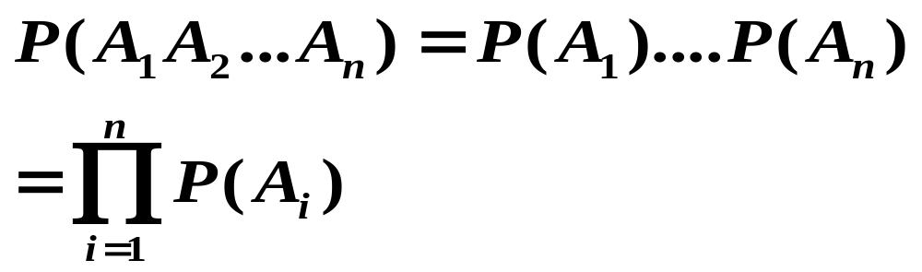
独立性在可靠理论中的应用
定义：一个元件正常工作的概率称为该元件的可靠度，一个系统正常工作的概率称为该系统的可靠度。
(1) 串联系统

Slide 13
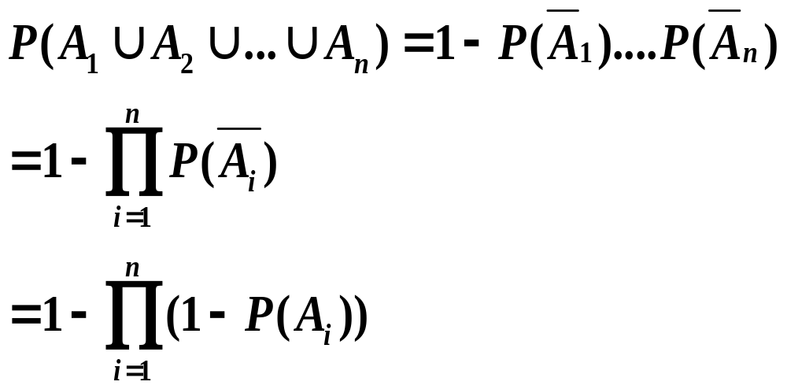
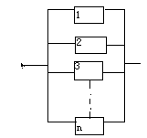
独立性在可靠理论中的应用
(2) 并联系统

Slide 14
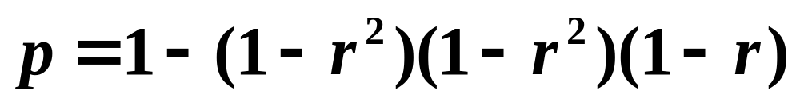
独立性在可靠理论中的应用
例1.23 该系统由5个元件组成,每个元件独立地工作,正常工作的概率为r,求该系统的可靠性.
1
2
3
4
5
解:

Slide 15
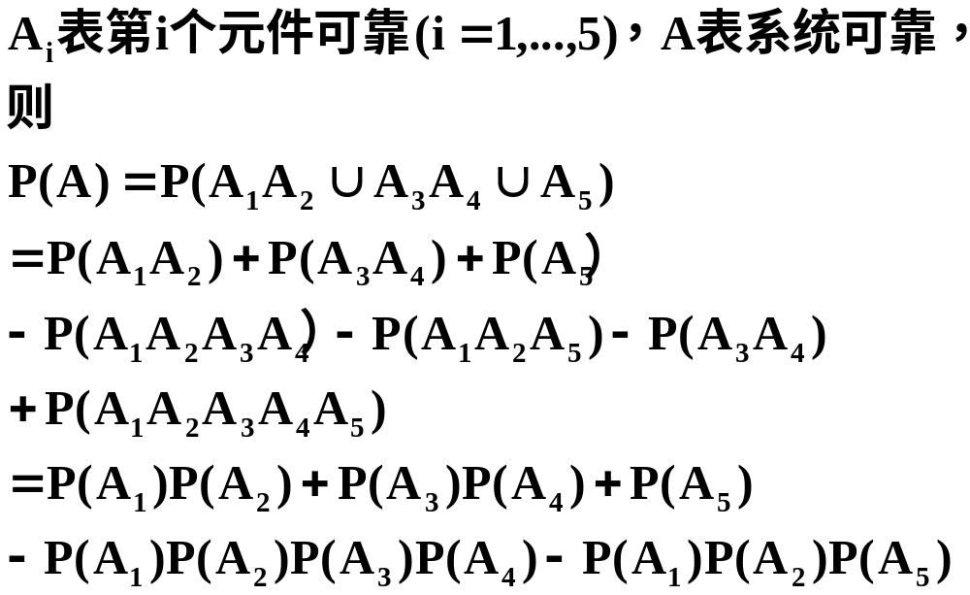
例1.23(续)

Slide 16
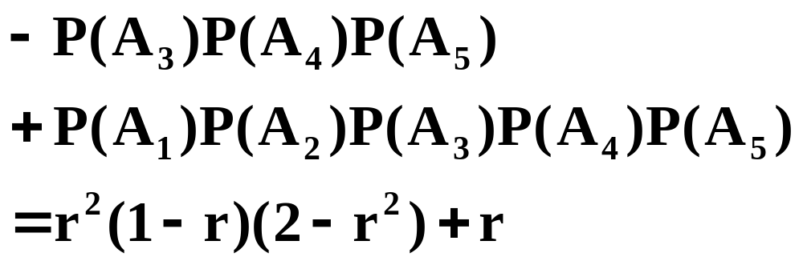
例1.23(续)

Slide 17
伯努利概型
(1) 重复独立试验
将试验 E 重复进行 n 次, 若各次试验的结果互
不影响 , 即每次试验结果出现的概率都不依赖于其
它各次试验的结果, 则称这 n 次试验是相互独立的,
或称为 n 次重复独立试验.

Slide 18
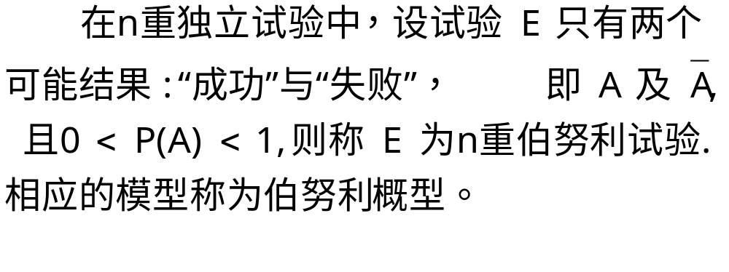
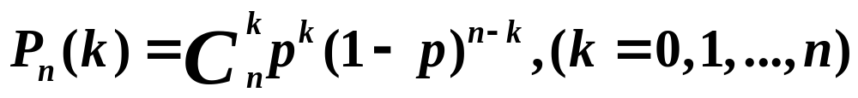
n 重伯努利概型
伯努利资料
定理 n重伯努利试验中,设A在各次试验中发生的概率为p（0<p<1），则事件A发生k次的概率为:

Slide 19
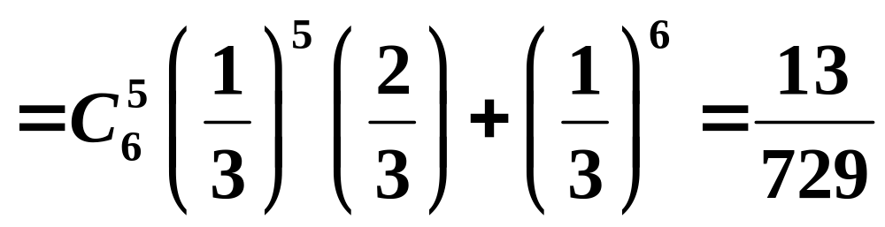
例1.25
从某大学到火车站途中有6个交通岗,假设在各个交通岗是否遇到红灯相互独立,并且遇到红灯的概率都是1/3.求汽车行驶途中至少遇到5次红灯的概率.
解:假设遇到红灯次数为X,所求的概率为

Slide 20
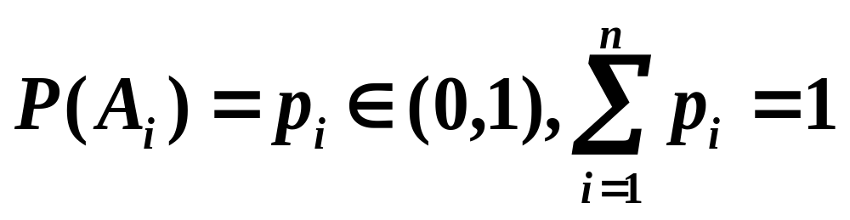

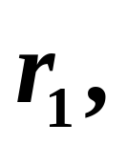
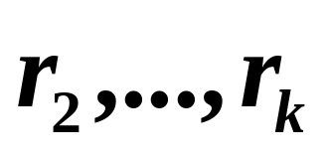
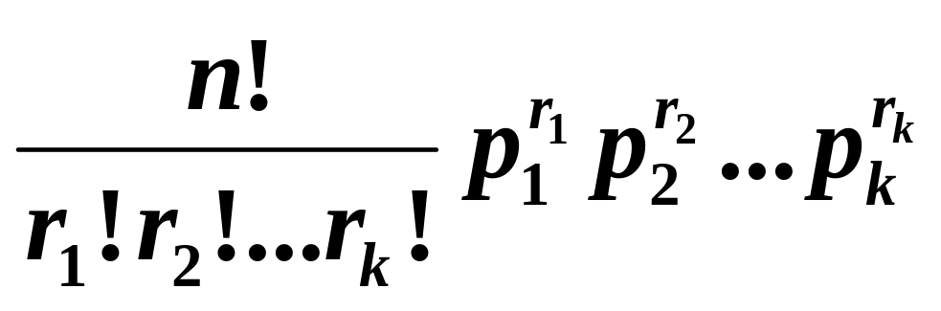

定理1.4 多项概率公式
n 重独立试验中,每次试验可能的结果是
且
则
在n 次试验中各发生
次的概率为
其中

Slide 21
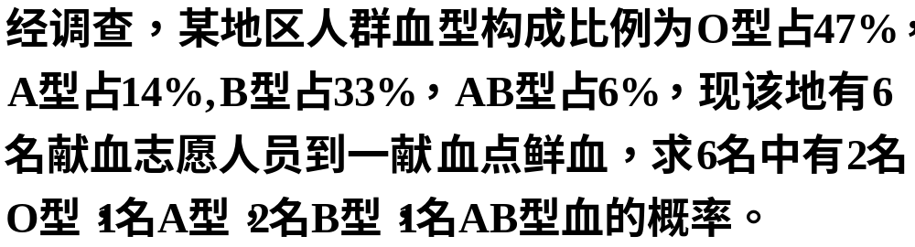

例1.27

Slide 22
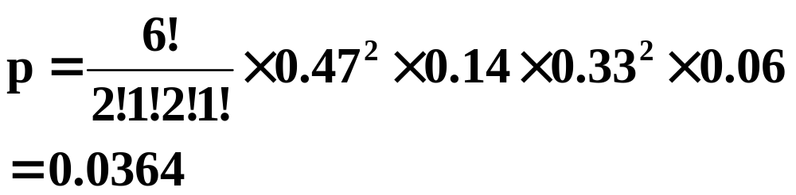
求解例1.27

Slide 23
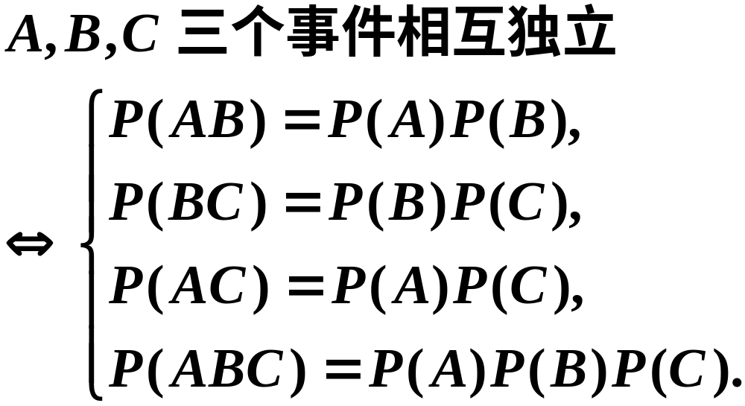

四、小结

Slide 24

伯努利资料
Jacob Bernoulli
Born: 27 Dec 1654 in Basel, Switzerland
Died: 16 Aug 1705 in Basel, Switzerland

